Slide 1
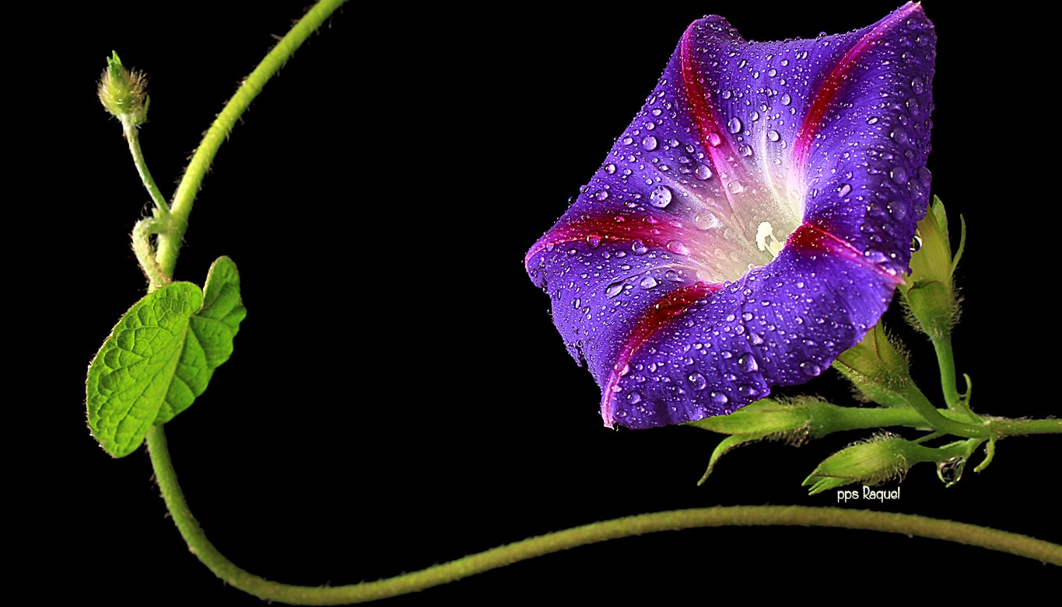










Slide 2
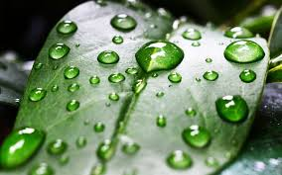

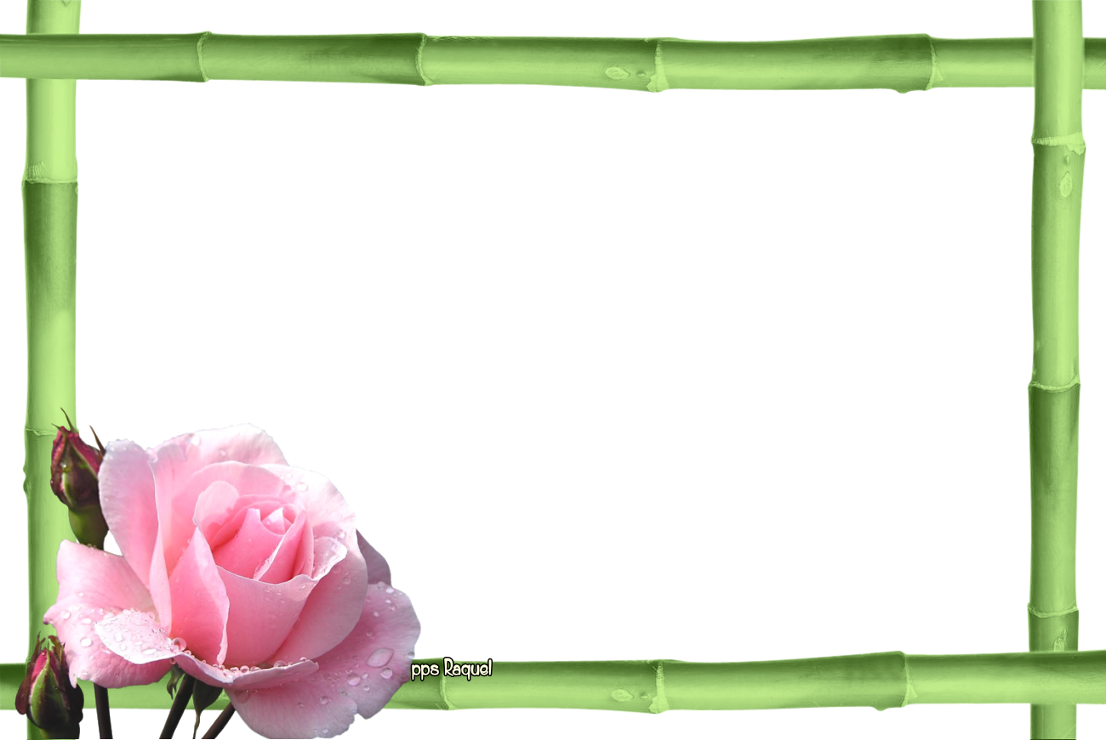
La fotografía de gotas de agua puede ser muy gratificante, ya que en todo momento la imagen es una creación de la imaginación artística del fotógrafo.

Slide 3

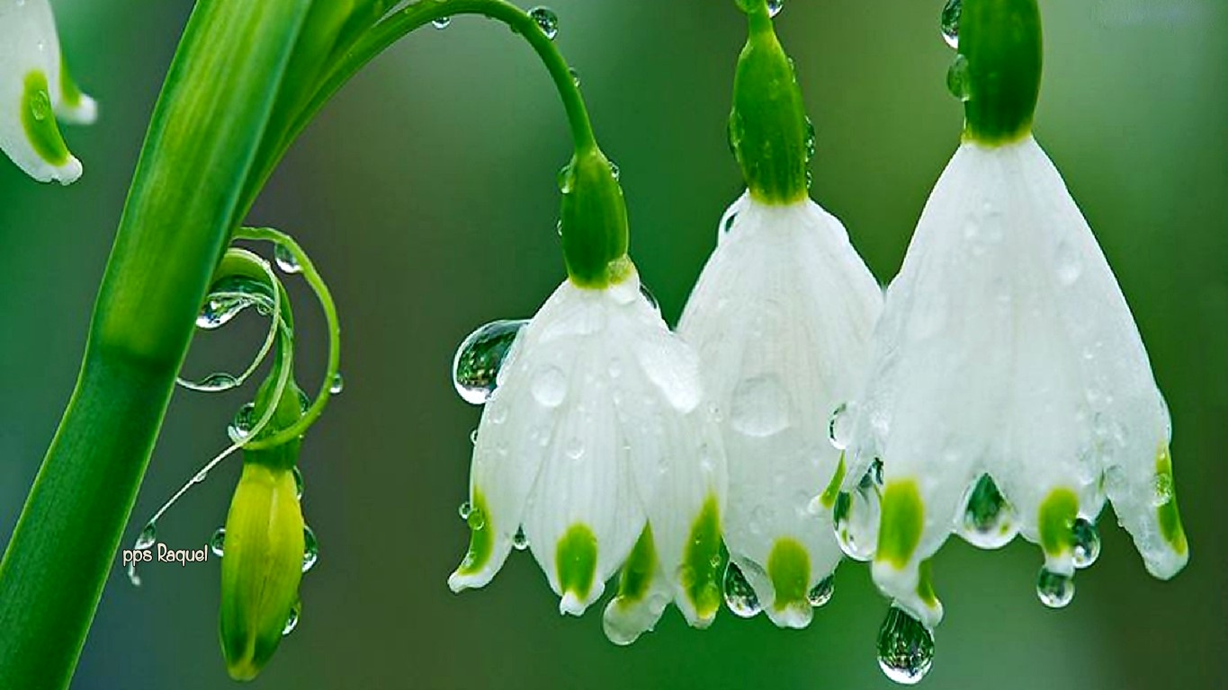

Slide 4
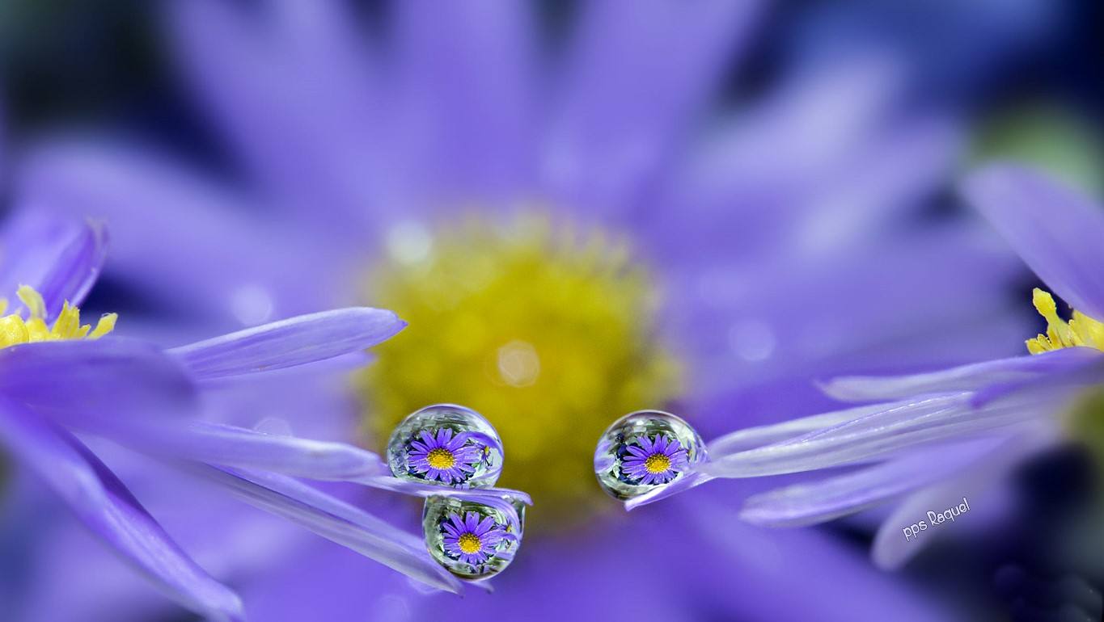


Slide 5
El fotógrafo en lugar de “tomar fotografías”, lo que hará principalmente “es crear las imágenes y prestar especial atención a cada detalle.
Además, durante el proceso, creará arte en todo sentido de la palabra.

Slide 6
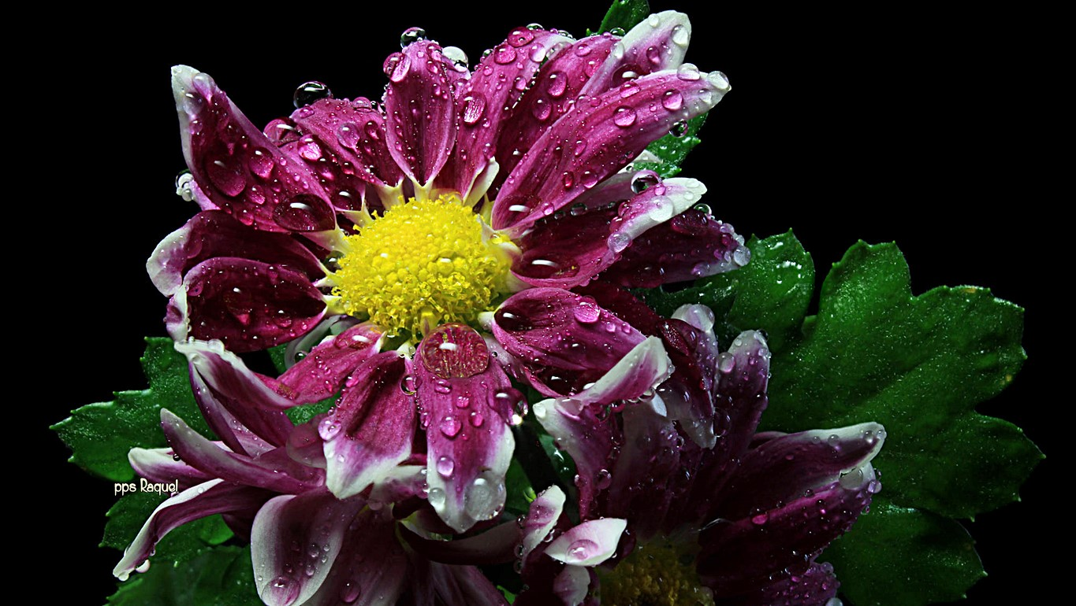


Slide 7
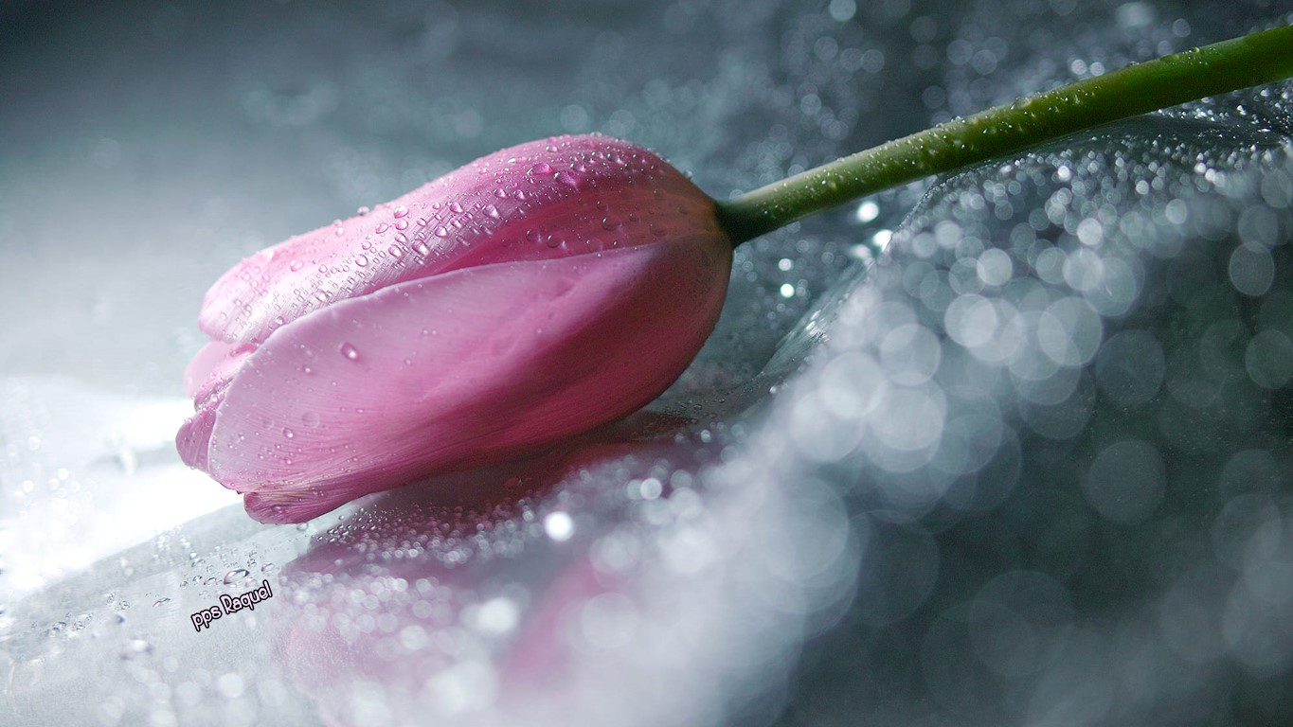


Slide 8
Les regalo unas cuantas imágenes que me han encandilado para que las disfruten, detente a mirarlas e imagina ahí, en ese sitio y en ese momento en el que las gotas caen y ruedan por las hojas y los pétalos...
¿No es mágico?...

Slide 9

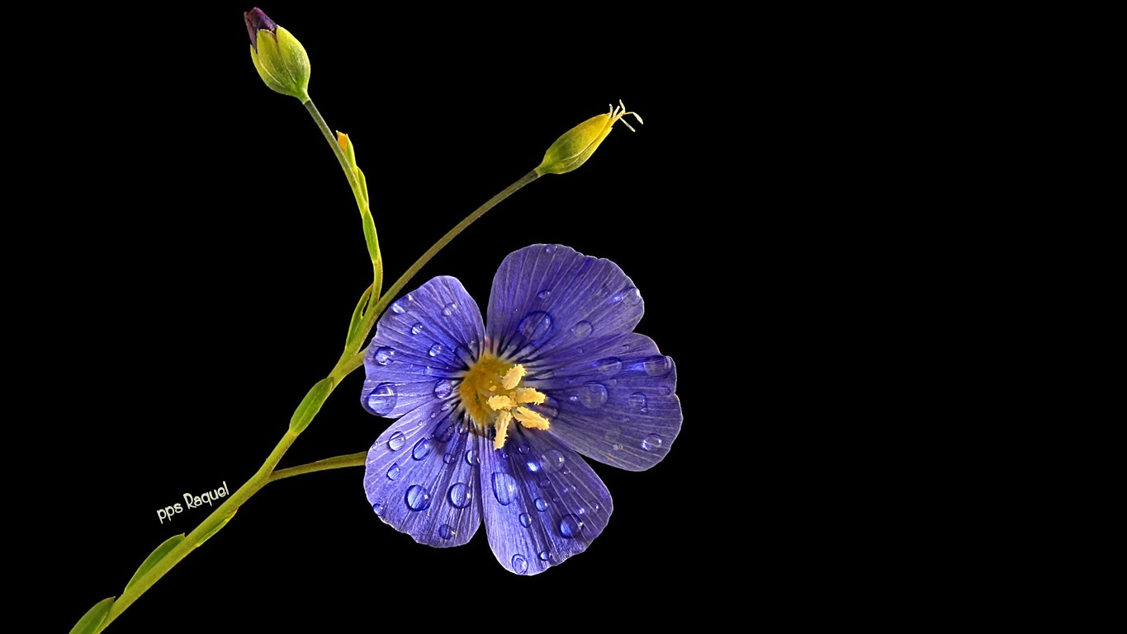

Slide 10

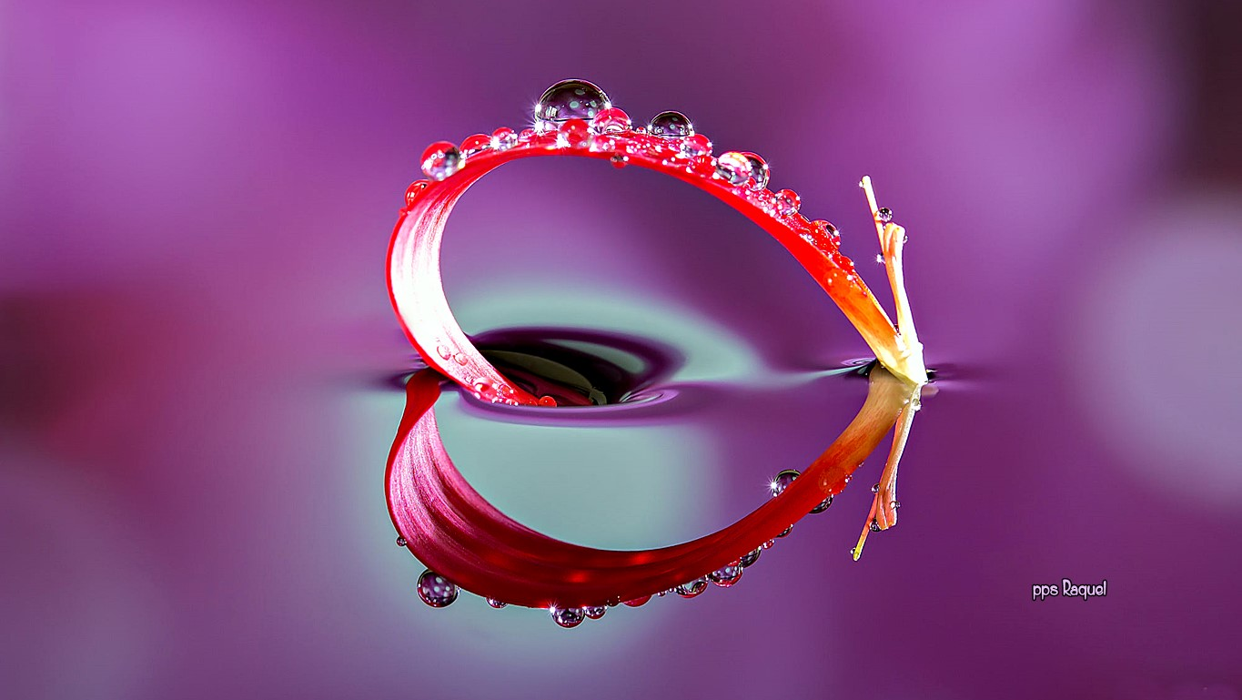


Slide 11
¡Hay tantas cosas que están ahí… muy cerca… y que no se ven… Volvemos al principio… silencio… aprendamos a mirar.

Slide 12
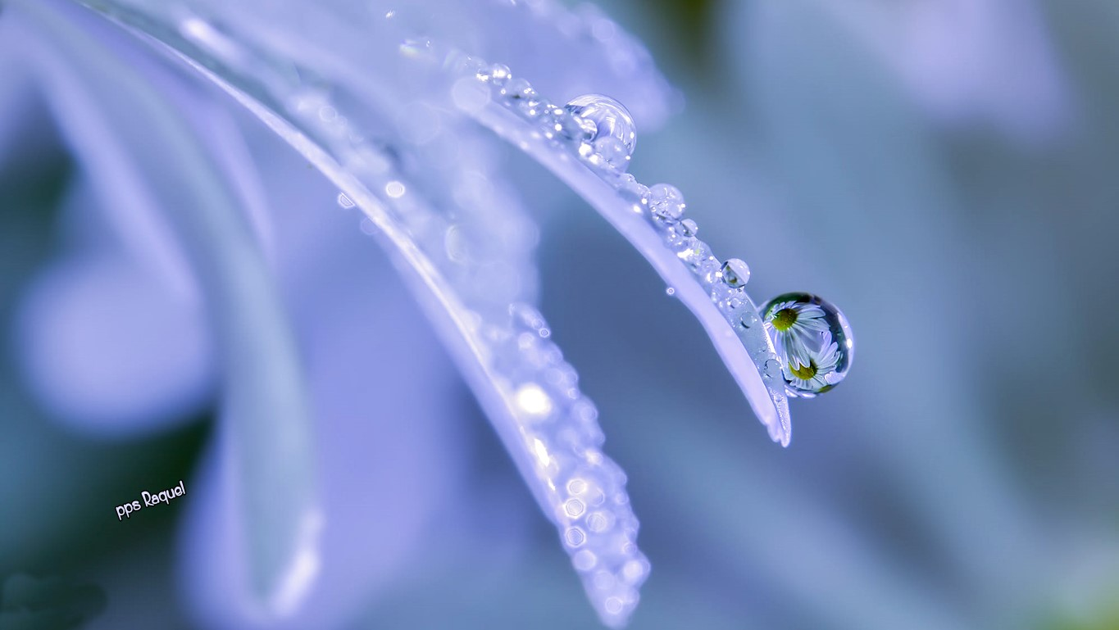


Slide 13
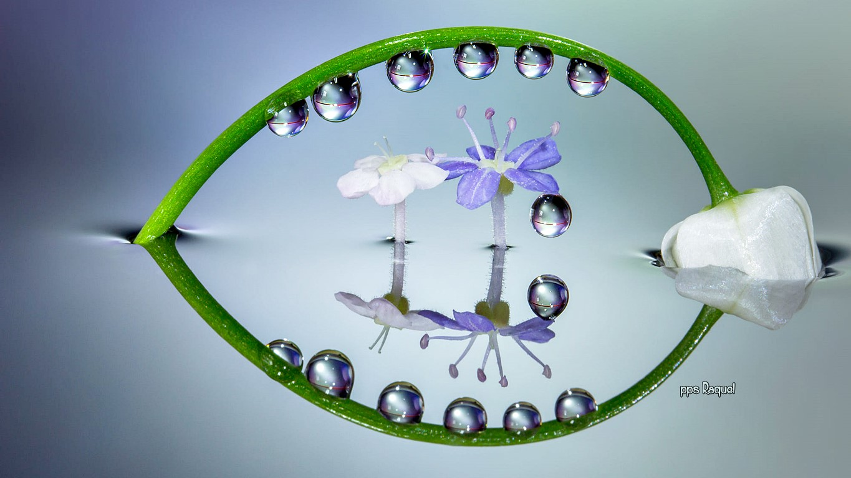


Slide 14
Que necesitas el agua para vivir lo sabes de sobra. Esto es desde el punto de vista físico, biológico, pero ¿te has planteado alguna vez si podrías vivir sin agua desde un punto de vista más poético?

Slide 15

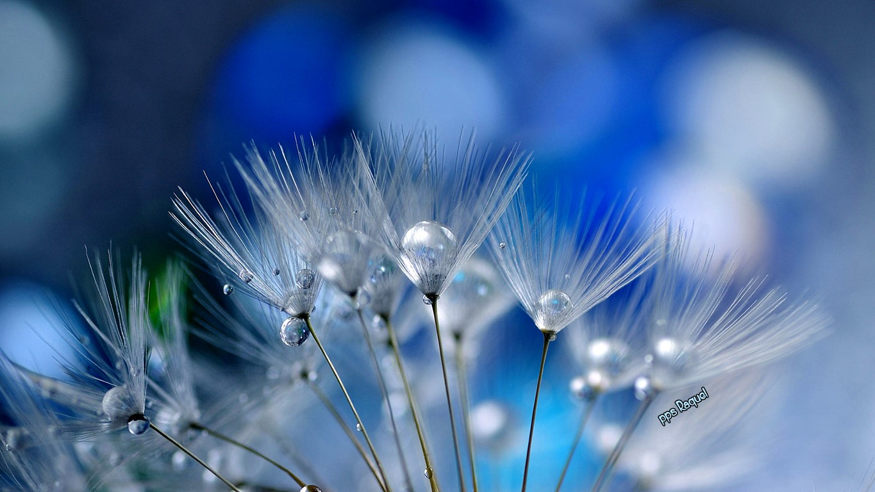


Slide 16

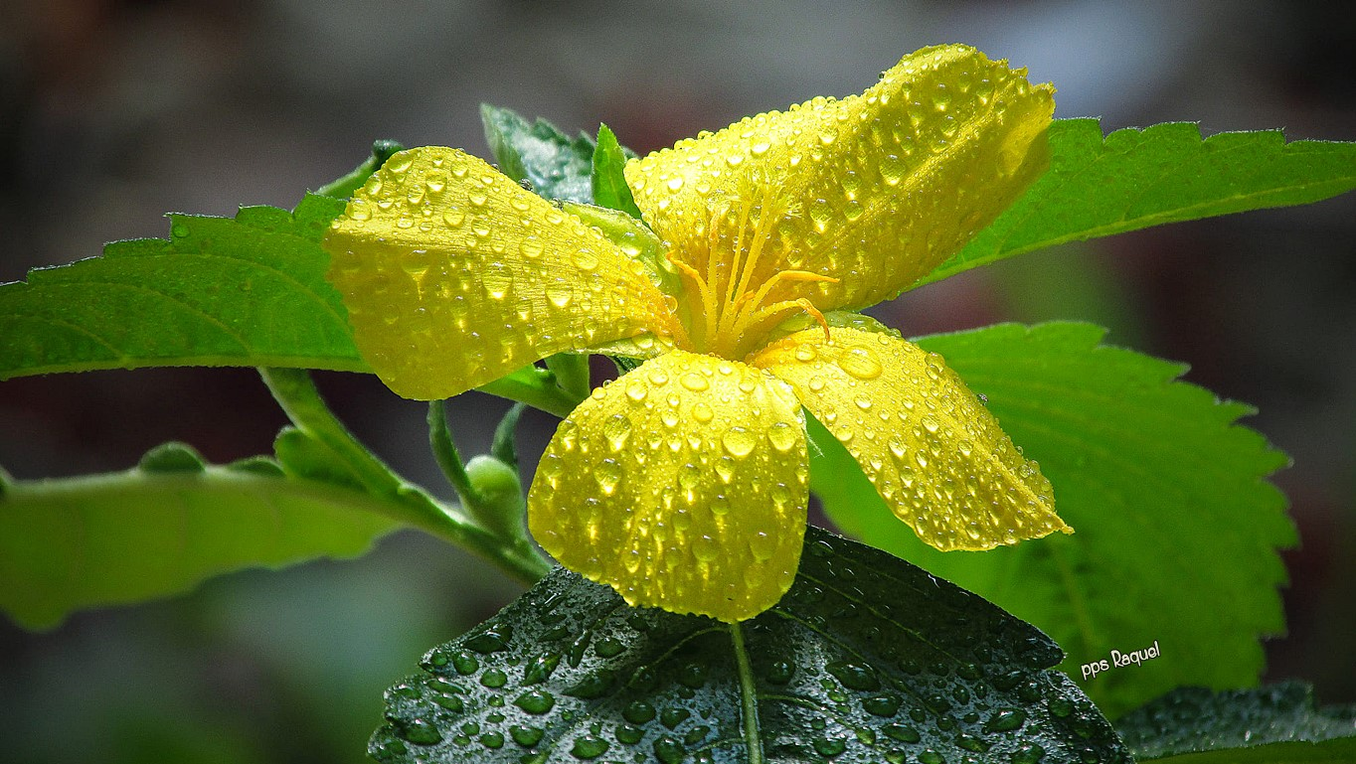

Slide 17
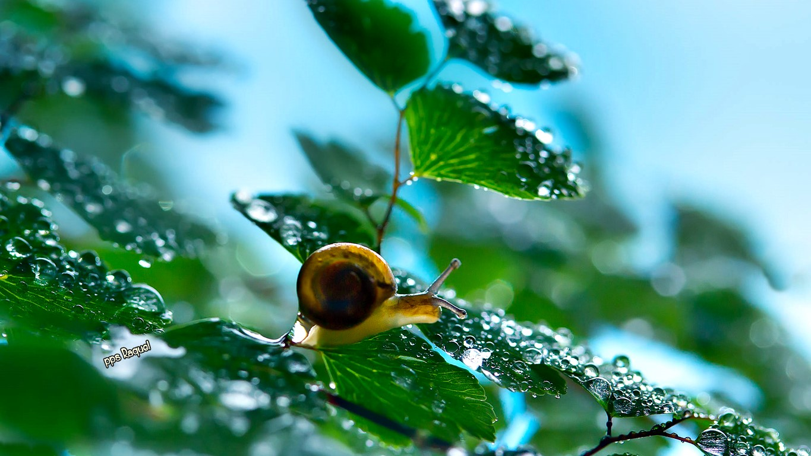
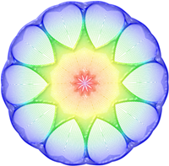

Slide 18
Muchas veces he oído decir «no podría vivir sin música» (yo tampoco) pero nunca escuché «no podría vivir sin agua». Supongo que es por lo obvio que resulta, pero imagínate que no fuera necesaria para mantener con vida a cualquier organismo vivo, que pudieras sobrevivir sin agua.
¿Te imaginas tu vida sin ella?... Yo no.

Slide 19
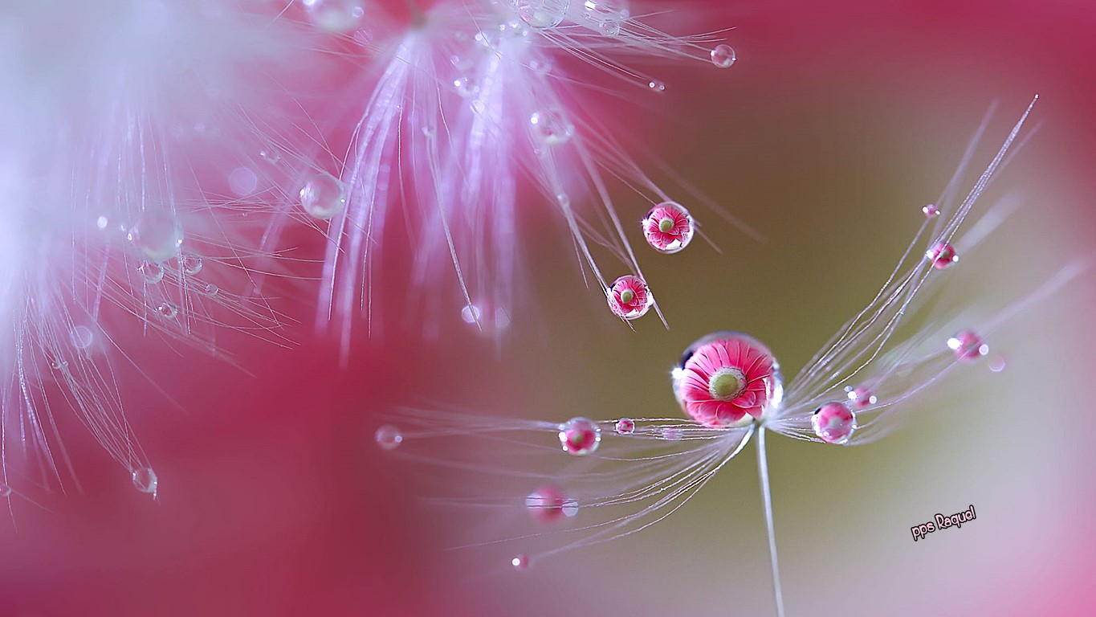

Slide 20
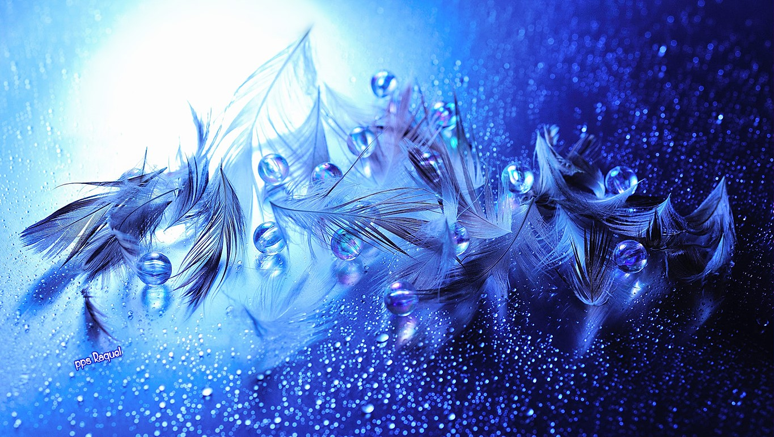

Slide 21
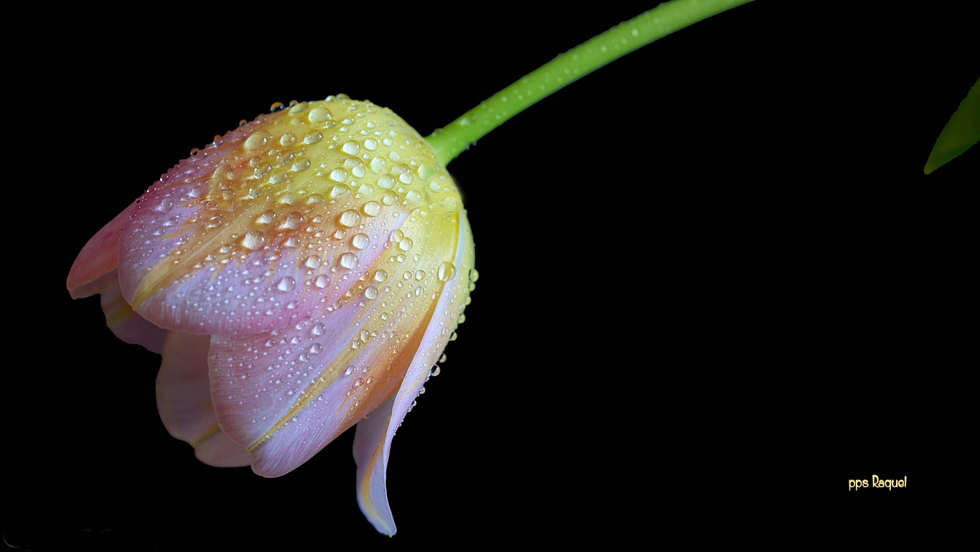

Slide 22
No puedo imaginar un mundo sin mar, sin ríos, sin la lluvia, sin manantiales o sin el rocío que baña las flores al alba.
El agua está tan presente en nuestras vidas que no pensamos en que nos pueda faltar, o qué haríamos si no existiera, sin embargo nos gusta el agua, nos apasiona y por eso nos encanta retratarla de cualquier forma.

Slide 23
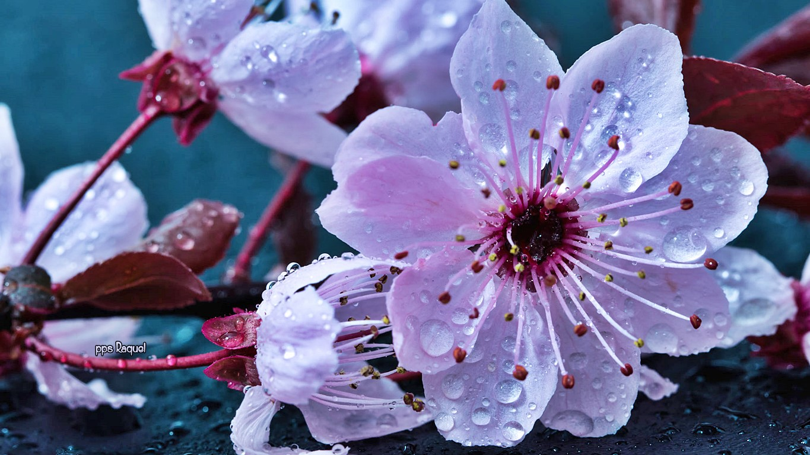
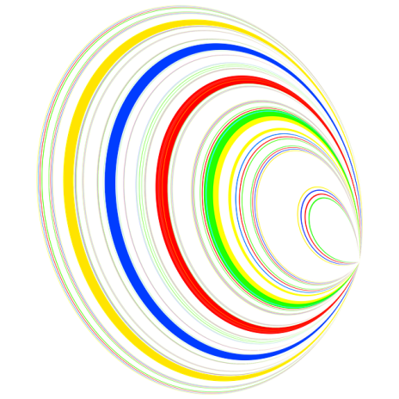


Slide 24
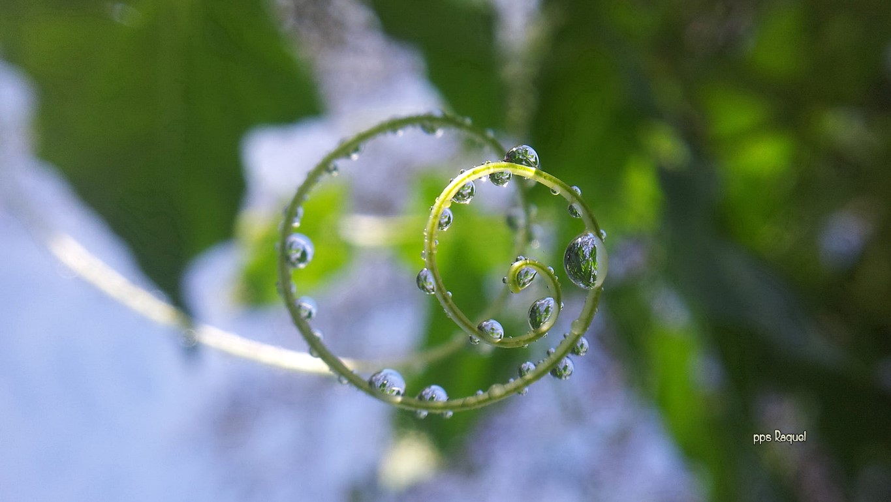

Slide 25
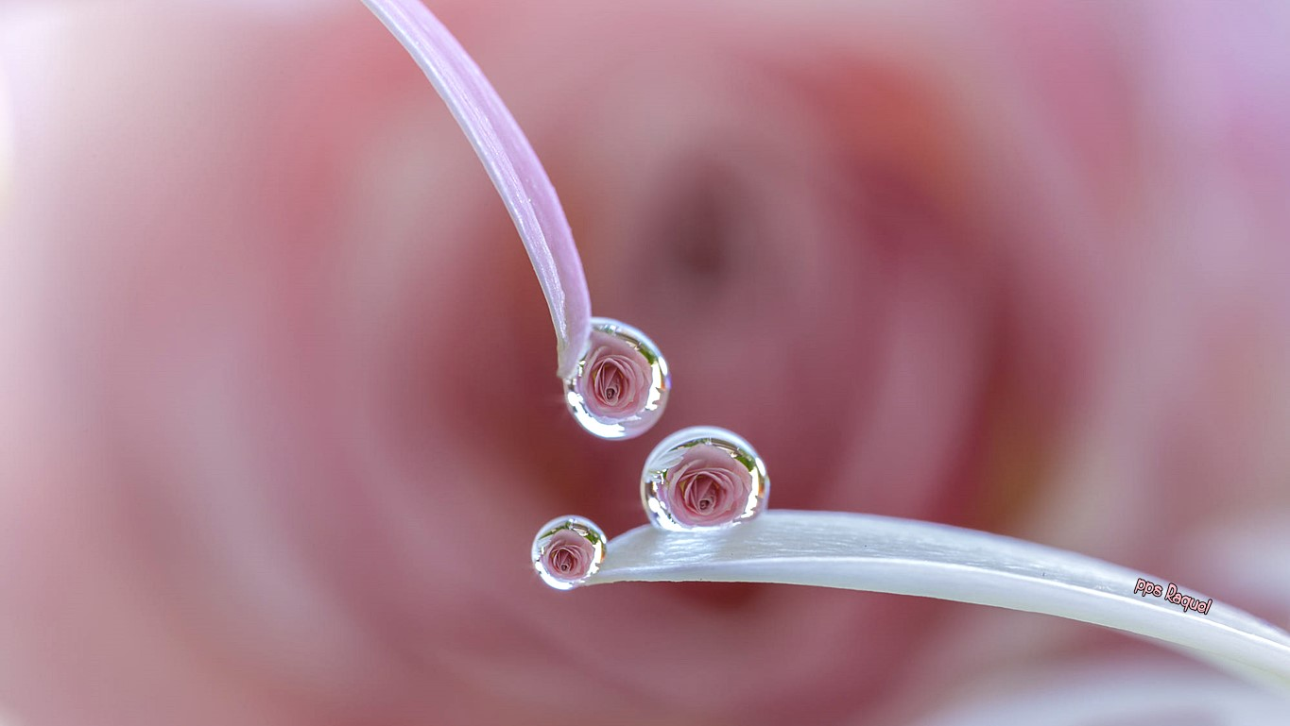

Slide 26
Pero es que además el agua es muy fotogénica, da igual que la fotografíes en la inmensidad de un océano o en una diminuta gota que cae de una rama.

Slide 27
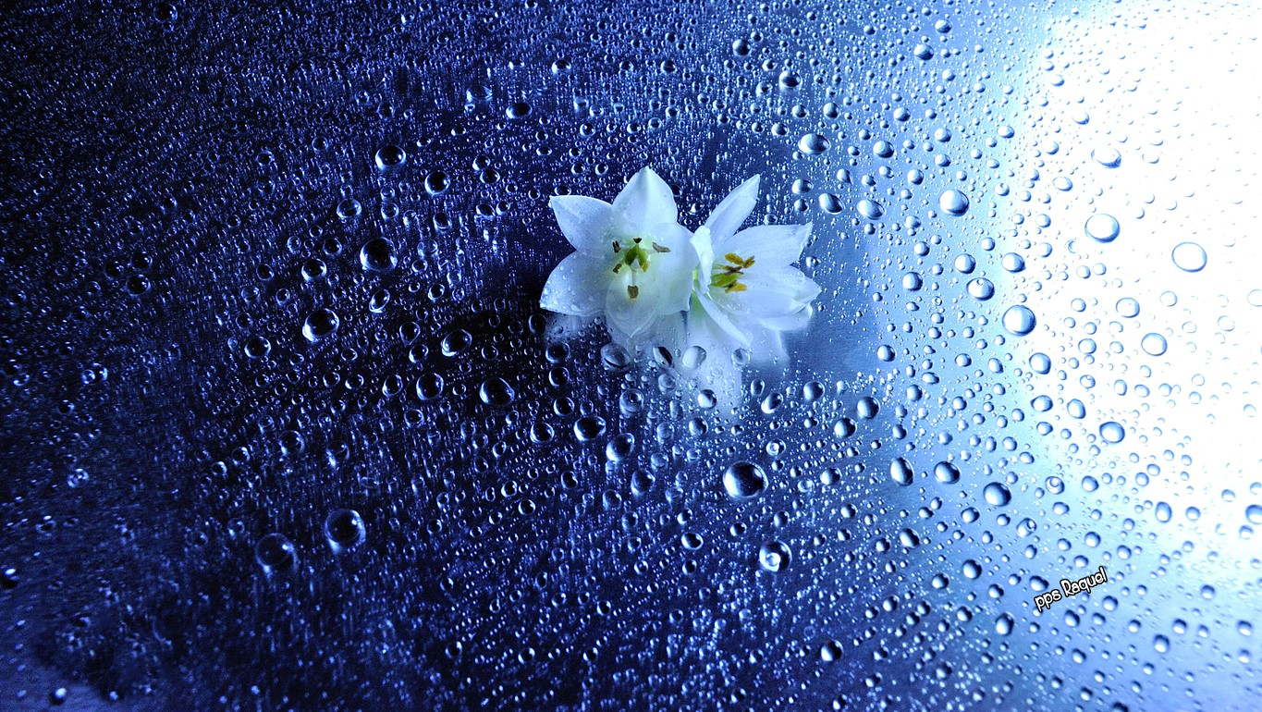

Slide 28
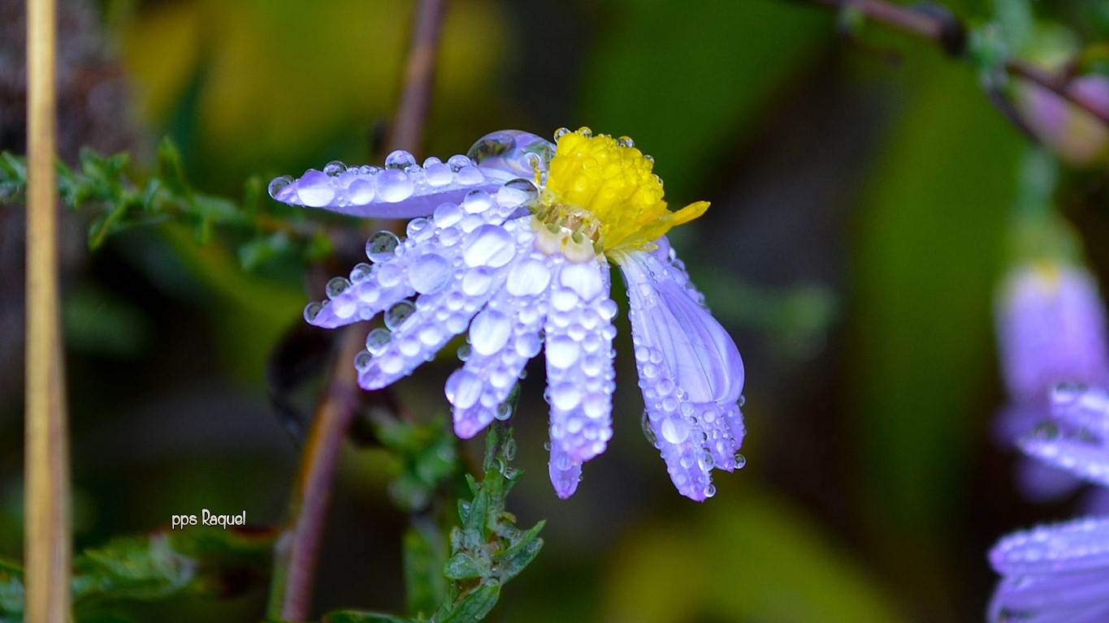


Slide 29
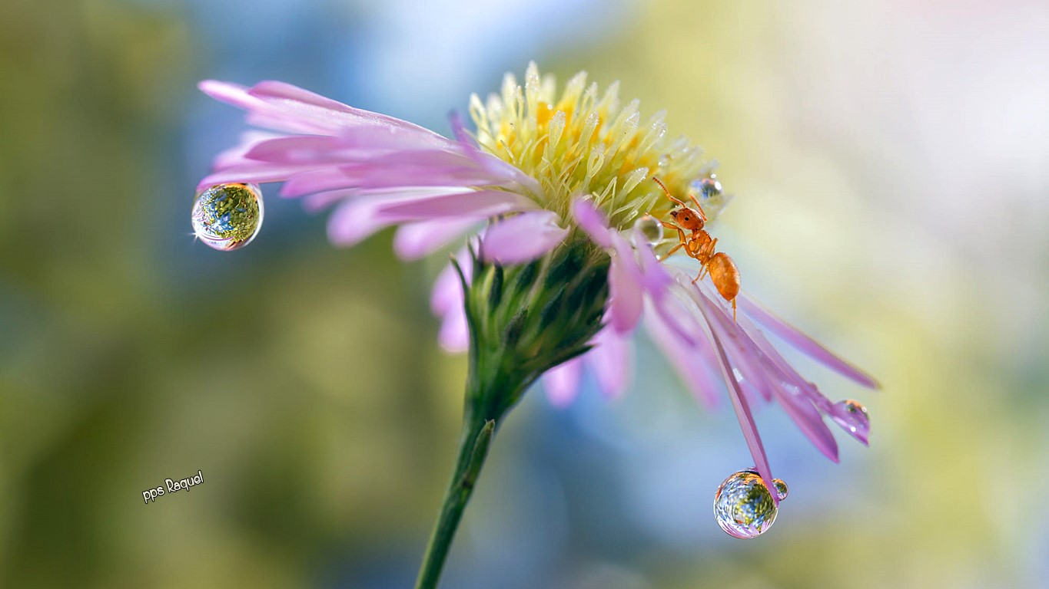

Slide 30
Siempre queda bien en la foto. ¿A que sí? Te lo pregunto con la seguridad de que alguna vez el agua ha aparecido en una foto tuya, como protagonista o como fondo, pero seguro que la has retratado.

Slide 31
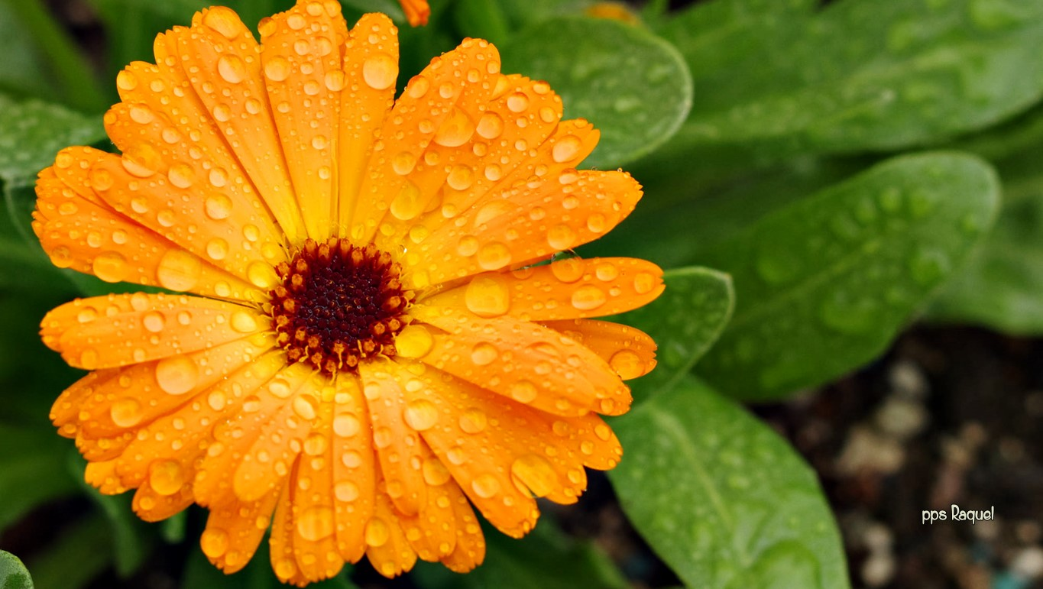

Slide 32
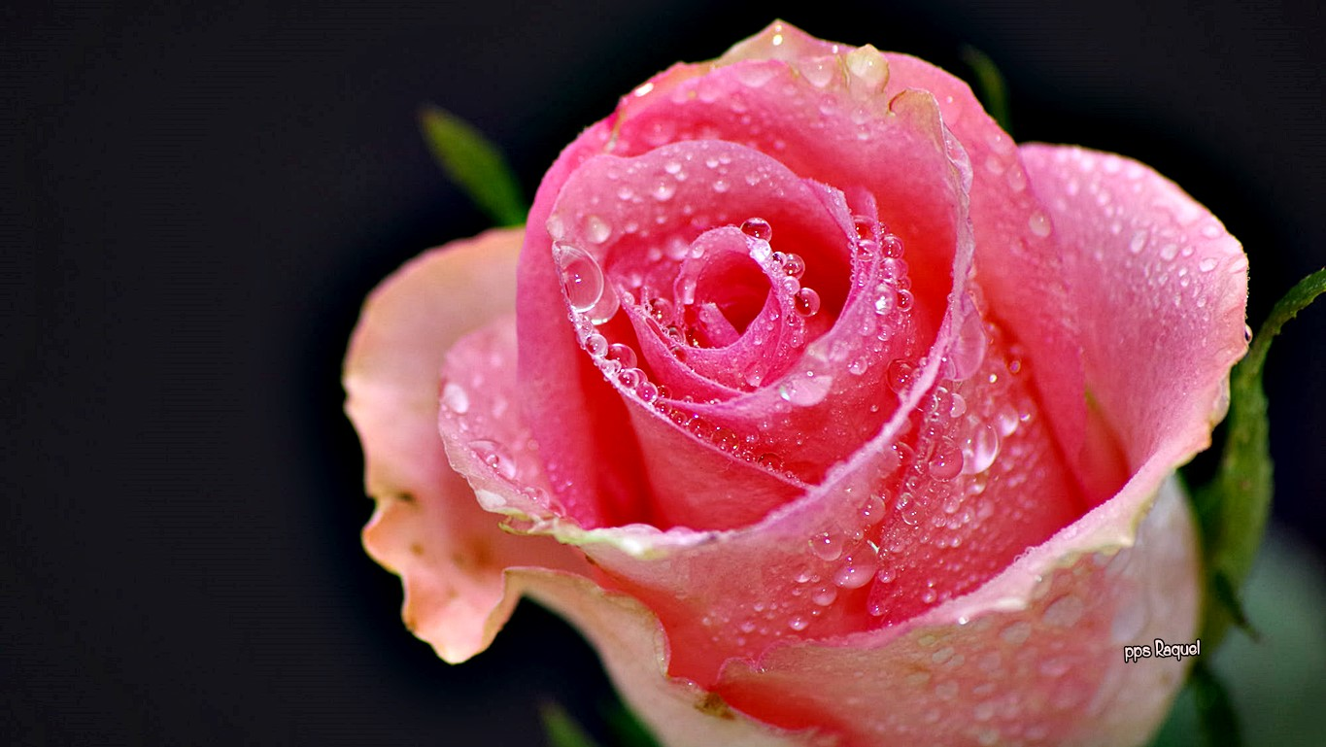

Slide 33
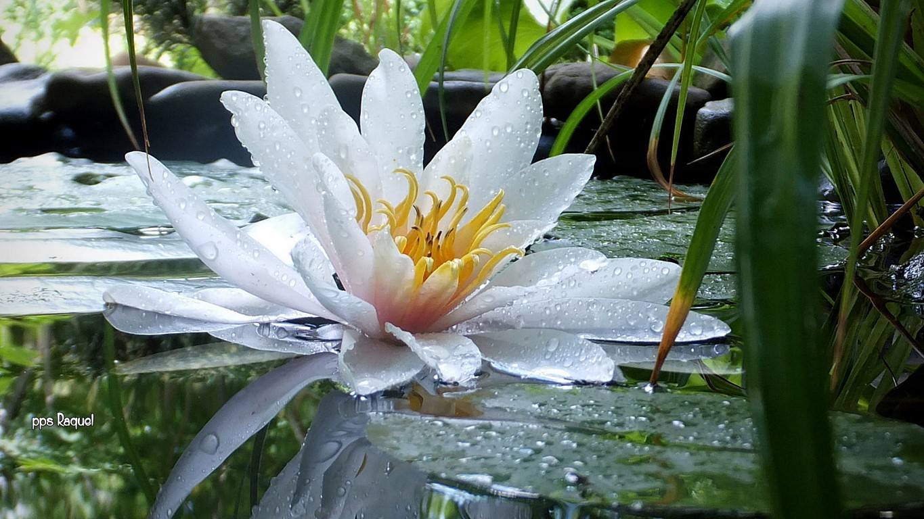

Slide 34
El rocío de la mañana sobre las plantas es pura poesía visual.

Slide 35
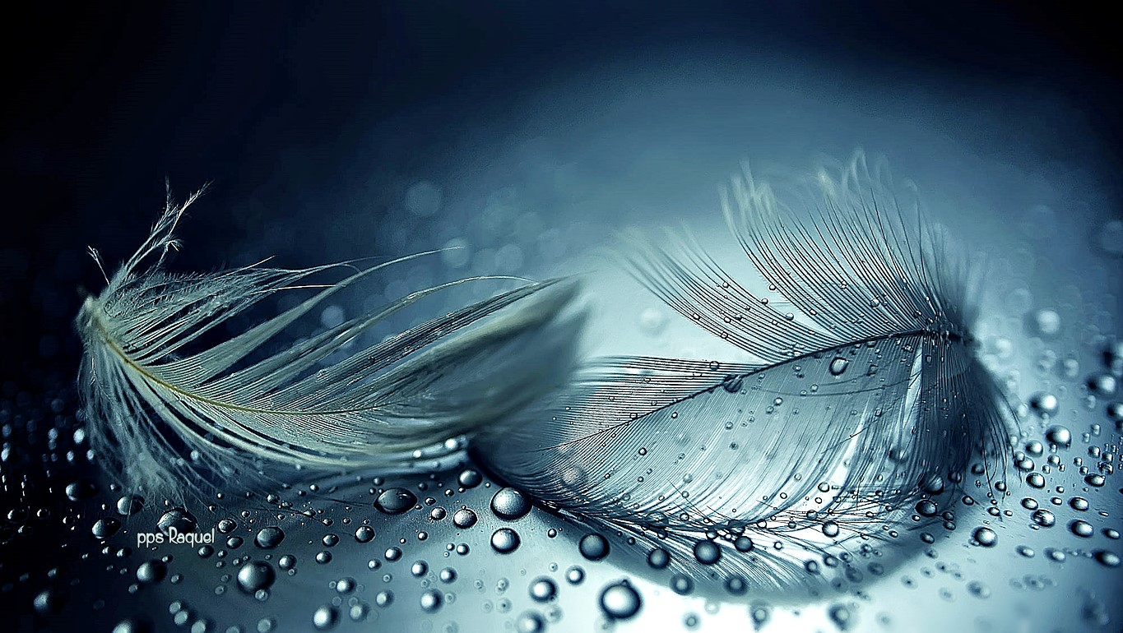

Slide 36
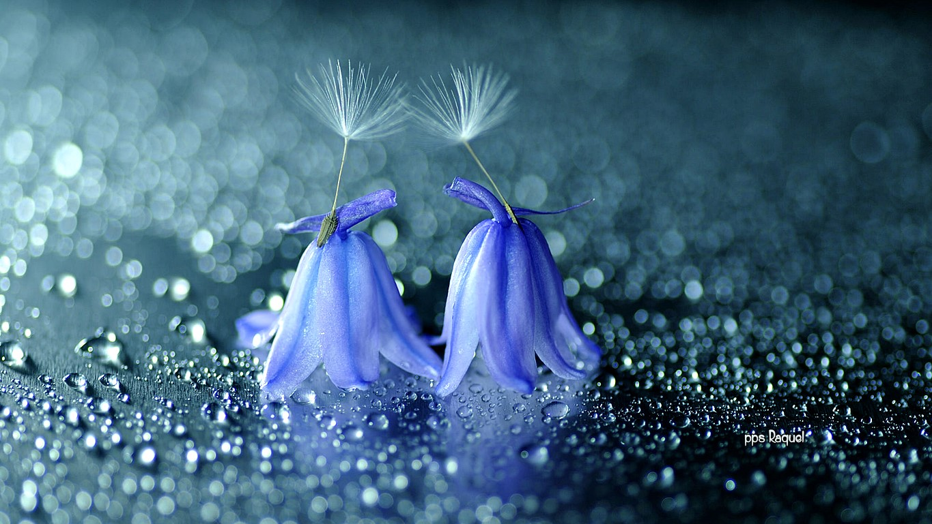

Slide 37
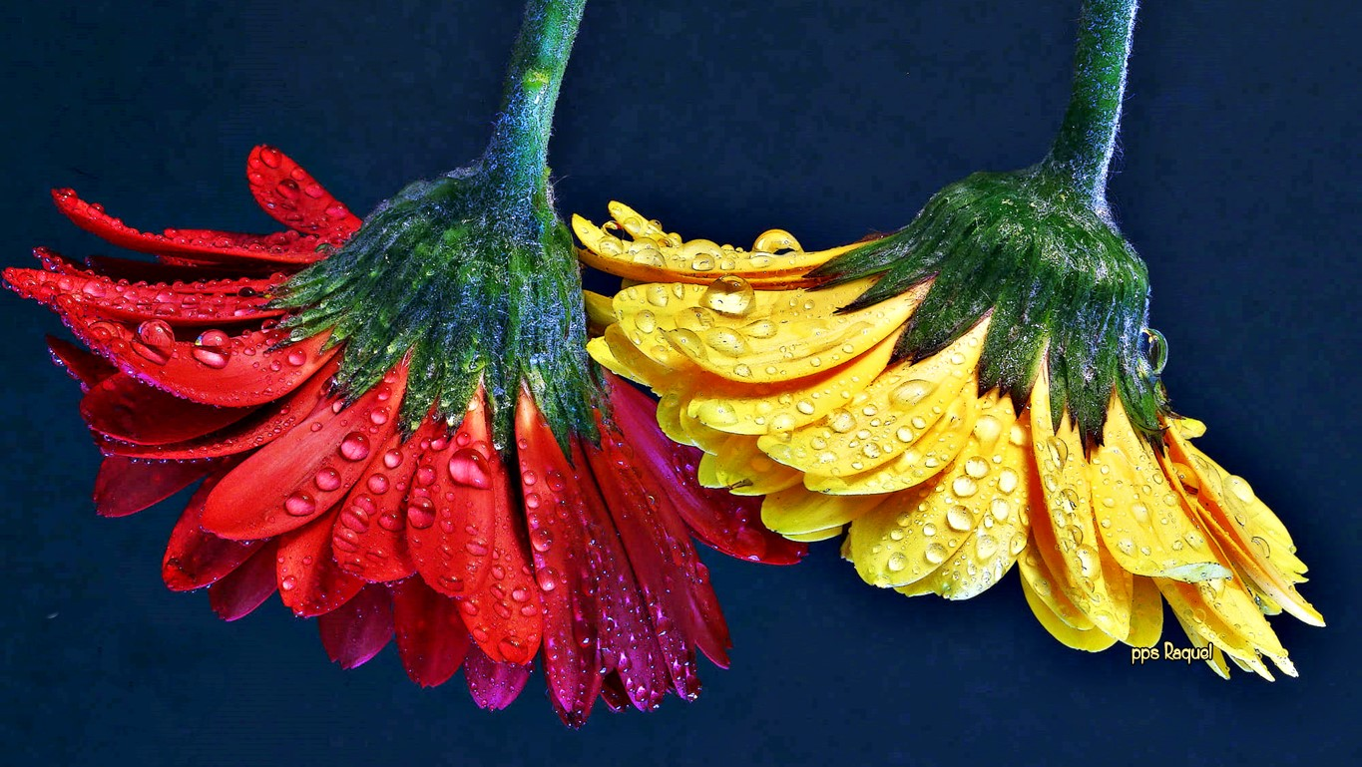

Slide 38
Bella como el manto
que protege del frío,
fuerte como las olas
en un mar bravío,
suave como una madre
al acariciar al crío…
Así como ellas
es la gota de rocío!...

Slide 39
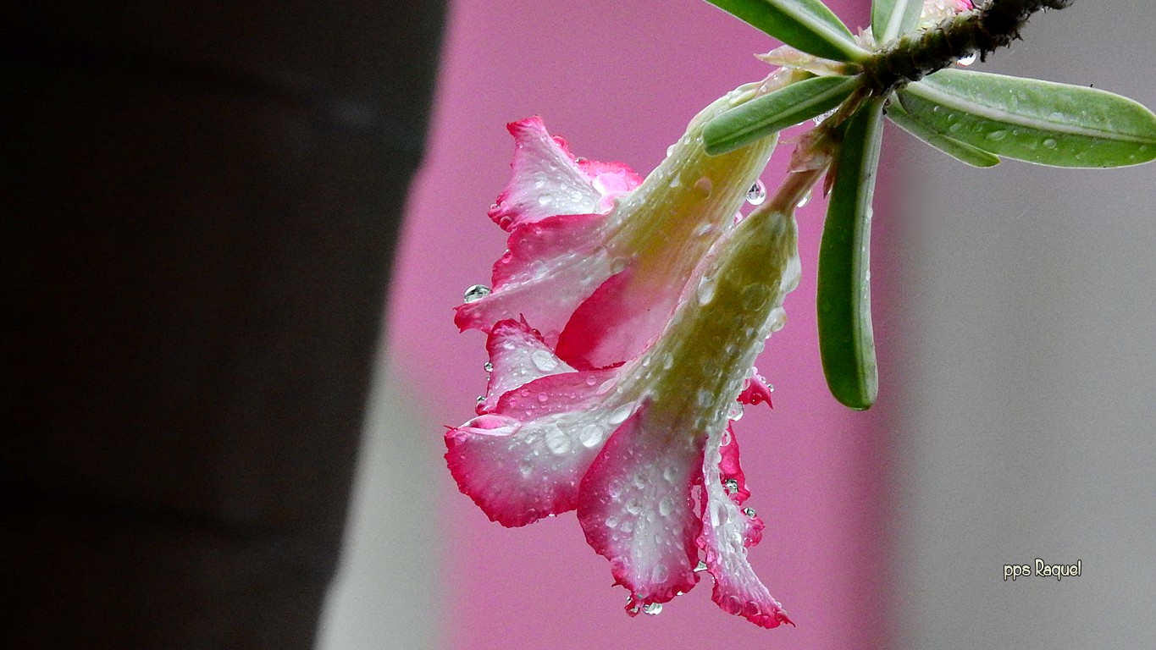

Slide 40
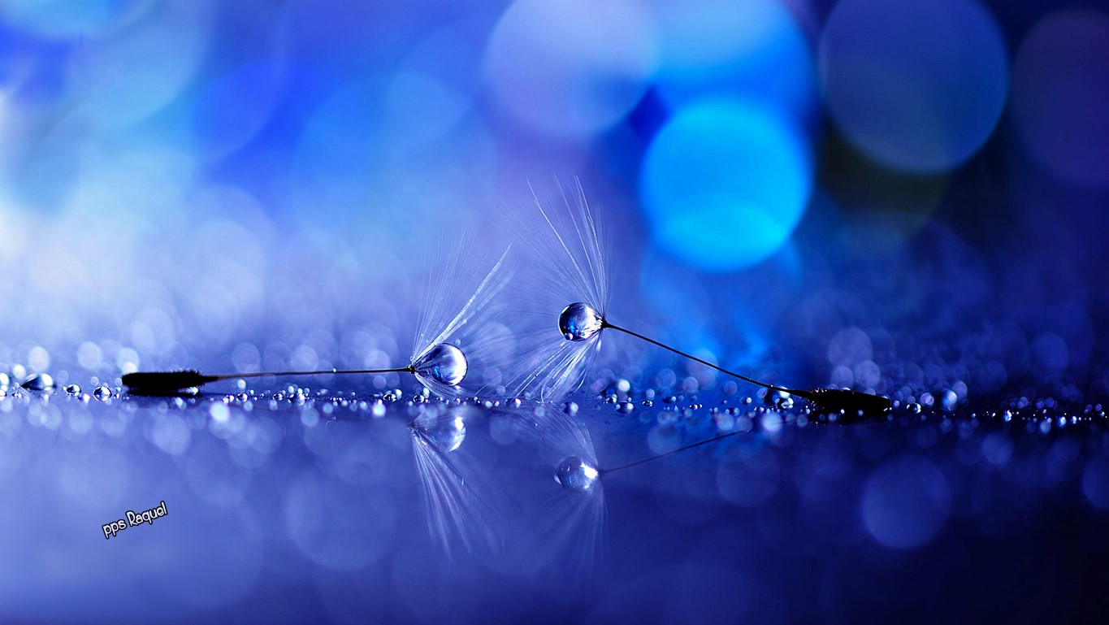

Slide 41
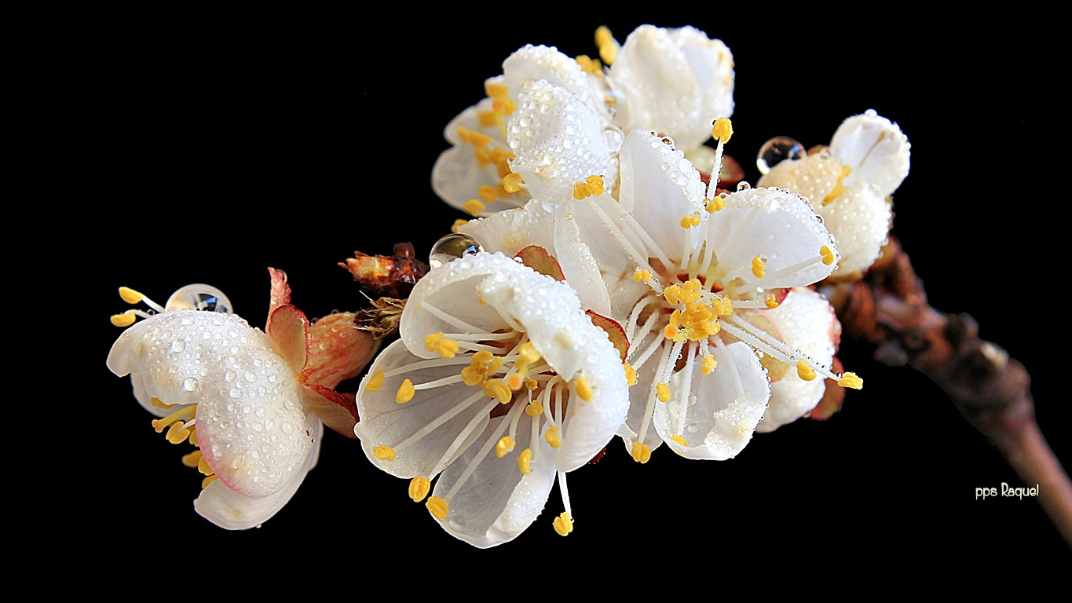

Slide 42
Se desliza suavemente
por la hoja de una rama,
como cuando se está en la cama
con modorra , con hastío ;
como cuando en la montaña
se derrite el hielo frío…
Así se desliza
la gota de rocío!...

Slide 43
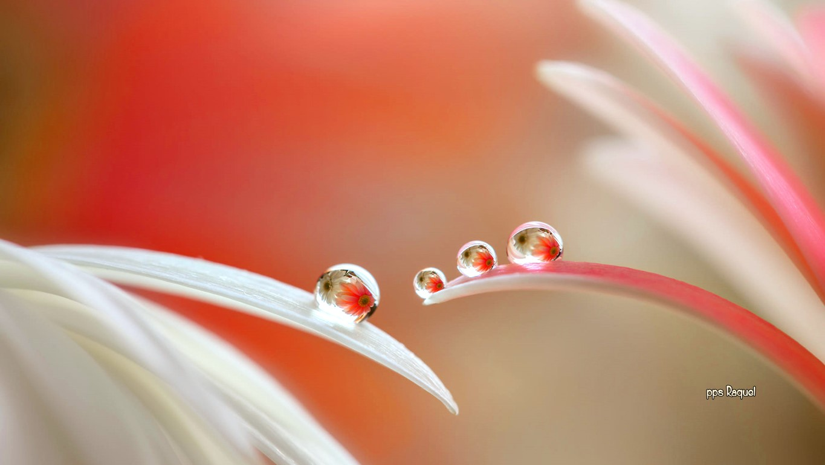

Slide 44
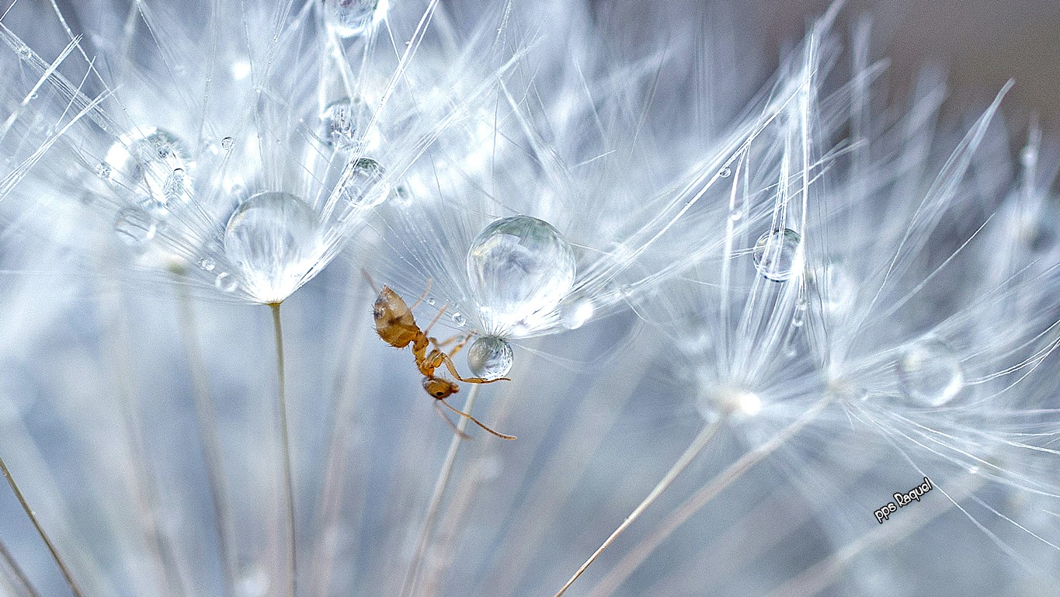

Slide 45
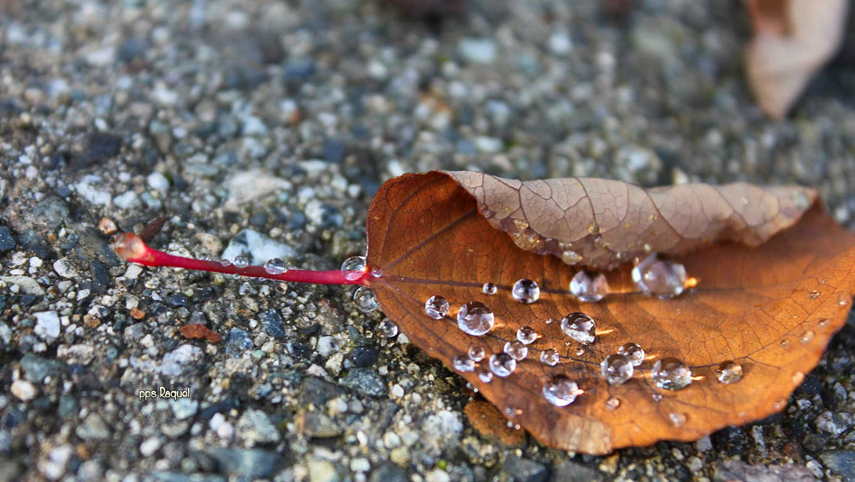

Slide 46
Fresca como la brisa
de una tarde de verano,
como cuando paseamos de la mano
con toda calma , sin prisa
Y del mundo no me cuido
al contar con tu sonrisa…
Como la fresca brisa
es la gota de rocío!...

Slide 47
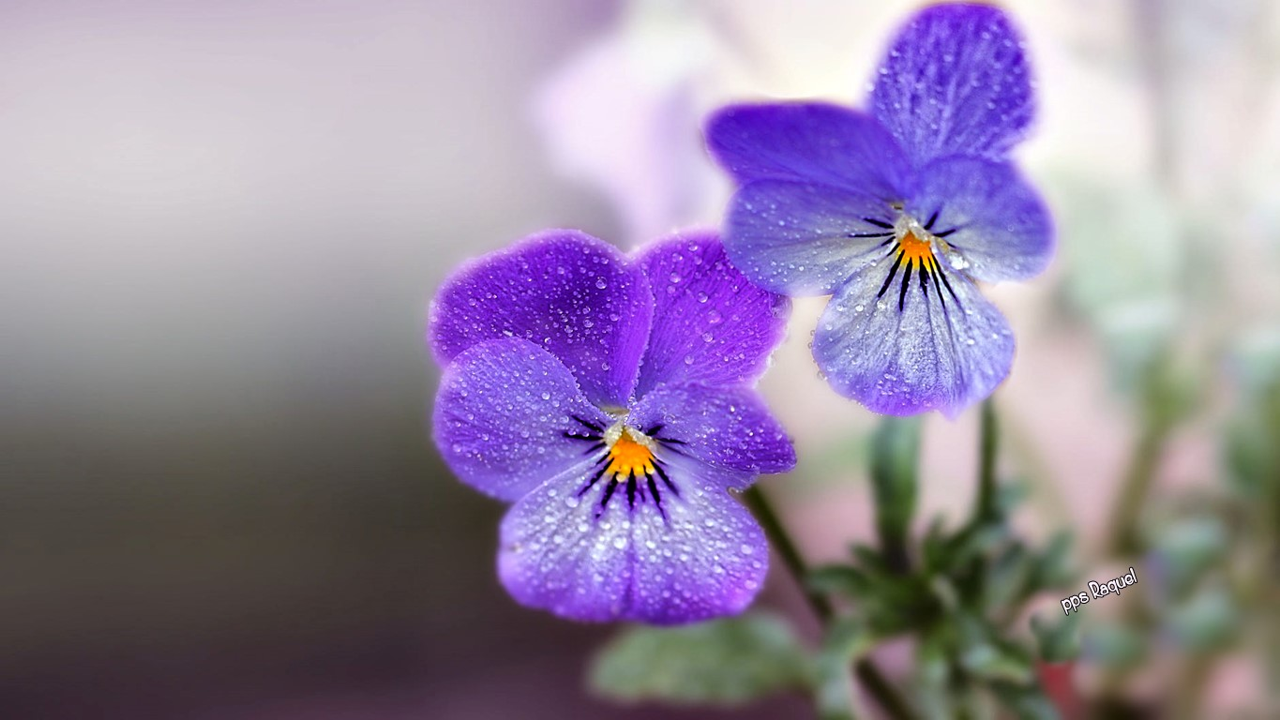

Slide 48
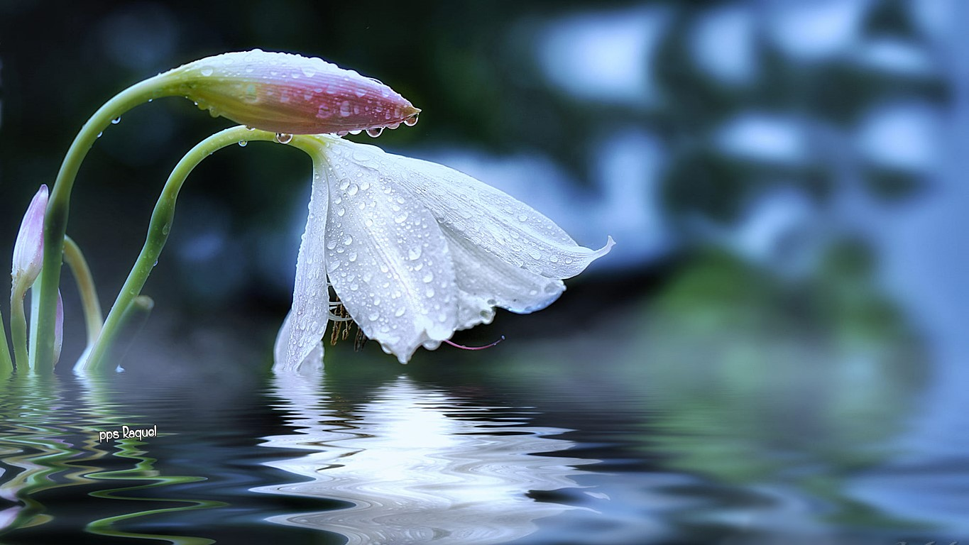

Slide 49
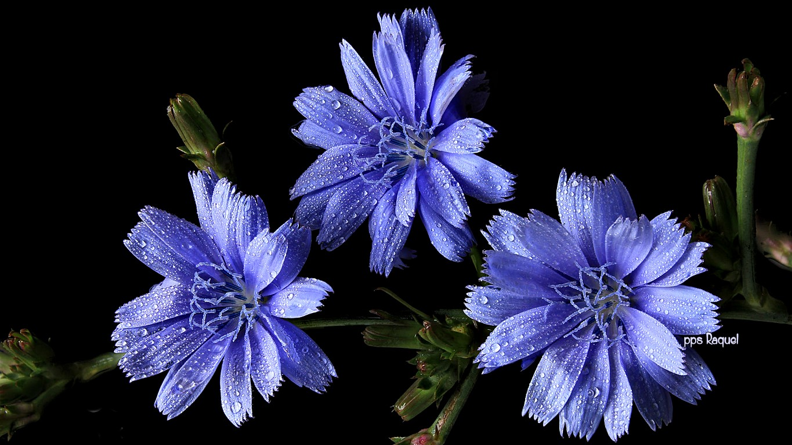

Slide 50
Húmeda como la lágrima
que surca la mejilla
cuando herida el alma chilla
por ese amor perdido
y el corazón le queda
al sujeto baldío…
Así como una lágrima
es la gota de rocío!...
POEMA DE JUAN KIÑEN

Slide 51
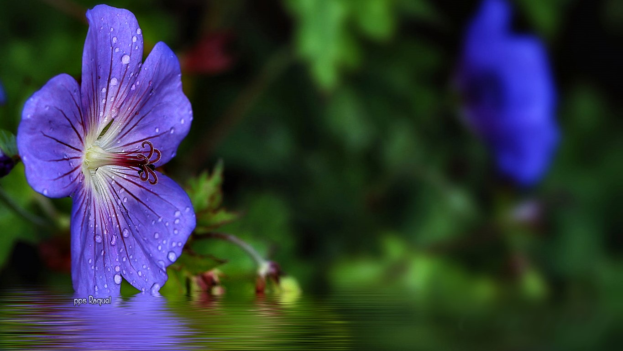


Slide 52









¿Te ha gustado?
Puedes ver más entrando
Aquí
Además puedes recibir powerpoints en tu correo electrónico suscribiéndote aquí:
Esta presentación powerpoint ha sido creada y compartida única y exclusivamente para mispps.com

